Slide 1
СВОЙСТВА ИТ

Slide 2
Сущность ИТ отображается посредством их свойств. Через свойства определяются, в частности, их сходства и различия. Этим объясняется видовое разнообразие во множестве разрабатываемых и эксплуатируемых ИТ. С позиций семиотики у ИТ можно выделить следующие основные группы свойств: семантические, синтаксические, прагматические

Slide 3
Семиотика
Семио́тика, или семиоло́гия (греч. σημειωτική, от др.-греч. σημεῖον — «знак, признак»), — наука, исследующая свойства знаков и знаковых систем.
Согласно Ю. М. Лотману, под семиотикой следует понимать науку о коммуникативных системах и знаках, используемых в процессе общения.
Семиотика выделяет три основных аспекта изучения знака и знаковой системы:
синтаксис (синтактика) изучает внутренние свойства систем знаков безотносительно к интерпретации;
семантика рассматривает отношение знаков к обозначаемому;
прагматика исследует связь знаков с «адресатом», то есть проблемы интерпретации знаков теми, кто их использует, их полезности и ценности для интерпретатора.

Slide 4
Семантические свойства ИТ во многом определяются содержанием обрабатываемой информации. Для идентификации свойств применяют метод классификации. Классификация ИТ — это метод познания свойств ИТ путем их деления на классы (группы) по определенному основанию (признаку) деления, выбираемому в соответствии с условиями решения задачи.

Slide 5
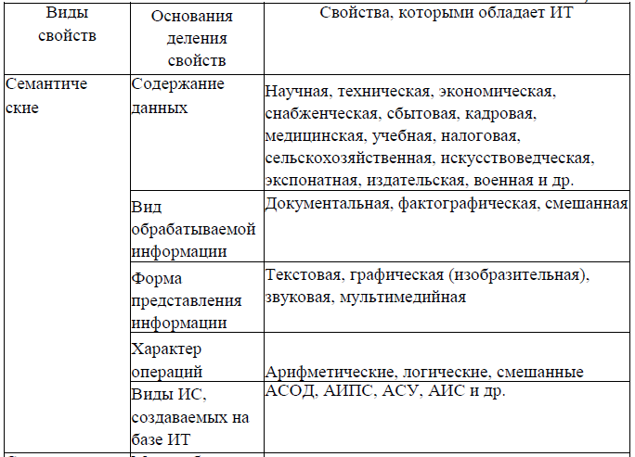

Slide 6
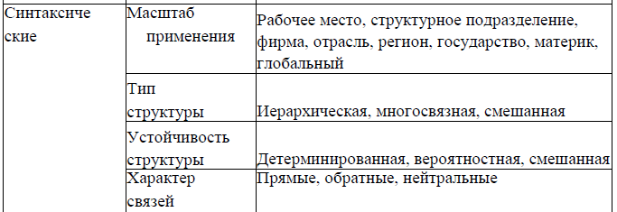
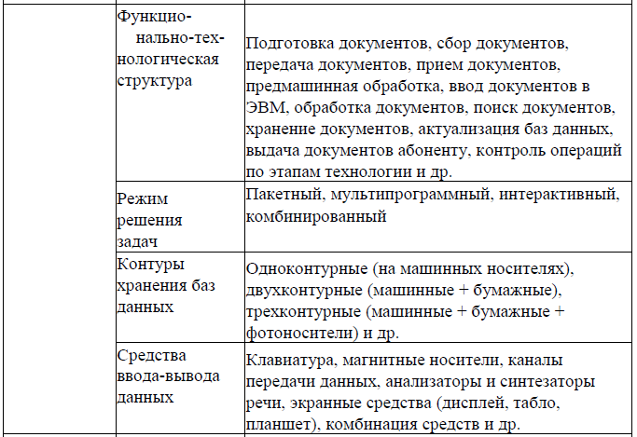

Slide 7
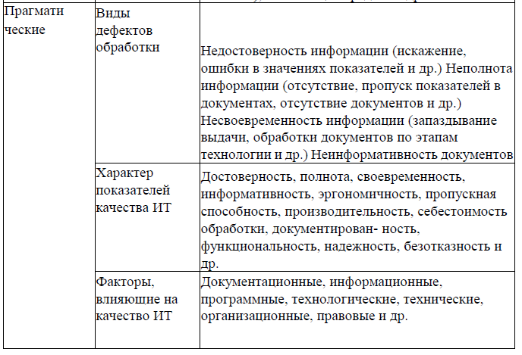

Slide 8
Требование полноты изучения ИТ вызывает необходимость системного подхода. При этом выявление свойств ИТ можно выполнить с позиций квалиметрии. Так, понятие «качество информационной технологии» можно определить методом классификации, выделив при этом группы свойств процесса обработки данных как основного процесса ИТ. Если взять признаки понятия «качество информационной технологии» — «свойство», «результат», «цель», «соответствие требованиям», то путем классификации можно последовательно выделить на этой основе существенные свойства рассматриваемой парадигмы «качество информационной технологии».

Slide 9
1. Качество ИТ есть совокупность свойств информационных процессов — сбора, поиска, передачи, обработки, отображающая сущность ИТ.
2. Качество ИТ и результата ее применения, т.е. производной информации, имеет как общие, так и специфические свойства и находится в диалектическом единстве.
3. Качество ИТ и результаты ее применения должны соответствовать целям системы управления.
4. Качество ИТ устанавливает степень соответствия ИТ требованиям, которые в общем случае определяются целевым функционированием системы управления.

Slide 10
качество информационной технологии — это совокупность свойств ИТ, которая определяет степень соответствия ИТ и результата ее применения целевому функционированию системы управления.

Slide 11
Производительность ИТ
это обобщенный показатель качества ИТ, отражающий способность ИТ производить определенный объем информационной продукции (услуг) в единицу времени.

Slide 12
себестоимость обработки информации ИТ
обобщенный показатель ИТ, отражающий объем финансовых затрат на обработку (производство) приведенной единицы информации.
Приведенной единицей могут быть символ, показатель, файл, документ. На основе себестоимости можно определить уровень целесообразности развития функциональных характеристик ИТ.

Slide 13
эмерджентность ИТ
свойство ИТ, которым не обладают элементы ИТ взятые в отдельности. Примером эмерджентности ИТ может служить обобщенный показатель производительности ИТ, так как свойством «выдавать результатные документы пользователю» не обладает ни одна из подсистем ИТ в отдельности. Вместе с тем при автономном рассмотрении, например, процессора ЭВМ как части ИТ можно говорить о производительности (быстродействии) процессора, которая реализуется только во взаимодействии с ЭВМ как надсистемой. В этом случае имеет место условие иерархичности свойств ИТ

Slide 14
ОБЩАЯ КЛАССИФИКАЦИЯ ИТ
В познании ИТ важным моментом является уточнение видовых различий во множестве ИТ. Видовой ряд выделяется посредством классификации ИТ, которая проводится путем взятия оснований деления (признаков, критериев) множества ИТ на классы, подклассы. Классификация ИТ необходима для того, чтобы правильно понимать, оценивать, разрабатывать и использовать их в различных предметных областях. Классификация ИТ зависит от выбора критериев, в качестве которых может выступать один или несколько признаков.

Slide 15
В методологическом отношении множество признаков, т.е. свойств любого реального объекта, в том числе ИТ, может быть бесконечным. Поэтому выбор оснований деления в решении практических задач осуществляется с учетом содержания решаемой задачи и ограничений по времени ее решения. В зависимости от критерия классификации одна и та же технология может быть отнесена к разным классам. ИТ обладают набором свойств, признаков, обусловливающих многозадачность и полифункциональность ИТ. Один и тот же вид ИТ может быть правомерно отнесен к различным классам ИТ.

Slide 16
Признаки деления ИТ | Выделяемые классы | Выделяемые подклассы
Интерак тивность | ИТ с избирательной интерактивность ю (без корректировки | Банки данных, базы данных, базы знаний, видеотекст, телетекст, Интернет и другие ИТ, обеспечивающие хранение информации в структурированном виде
 | ИТ с полной интерактивност ью | Автоматизированные информационные системы пользователя, автоматизированные рабочие места, базы данных пользователя и др.

Slide 17
Область применения | ИТ в науке | ИТ планирования экспериментов, ИТ статистического анализа экспериментальных данных, ИТ моделирования объектов и др.
 | ИТ в образовании | Автоматизация учебного процесса (презентация лекционного материала, выполнение лабораторных работ на базе ЭВМ), АСУ-вуз, АИС-расписание, АБД-студент, АБД-пре- подаватель, АБД-сотрудник, АБД-абитури- ент, автоматизированные системы тестирования знаний, ИТ дистанционного обучения и др.
 | ИТ в экономике | Автоматизированная система плановых расчетов, АСУ-предприятие, АСУ-отрасли, АСУ-корпорации, АСУ-транспорт, АСУ-ло- гистика и др.
 | ИТ в технике | АСУТП, системы автоматизированного проектирования и конструирования, автоматизированные системы инженерных расчетов и др.

Slide 18
Применение ЭВМ | Традиционное (ручное) | Сбор информации, предметизация и систематизация информации, типология информации, обработка и поиск информации, хранение информации, анализ и синтез информации, шифрование данных и др.
 | Автоматизированное | Автоматизация редактирования текста, автоматизация обработки данных, автоматизация поиска данных, автоматизация анализа данных и др.

Slide 19
Тип Обрабаты-ваемых данных | Редакторы текста | MS Word, Wordpad, Лексикон и др.
 | Графические редаторы | MS Paint, MS Power Point
 | Электронные таблицы | MS Exel, SuperCalk и др.
 | Системы управления базами данных | МБ Ассезз, Огас1е и др.
 | Гипертекст | Интернет, интранет, базы данных, электронные учебники и др.
 | Мультимедиа | PowerDVD, Media Player Classic, «виртуальная реальность», обучающие технологии и др.

Slide 20
Содержание решаемых задач | Предметные ИТ | Банковские, страховые, налоговые и др.; обеспечивающие (типовые) предметные технологии (Project Expert, Marketing Expert, 1С, Галактика, ПАРУС, BAAN, BaySIS ) и др.
 | Функциональные ИТ | ИТ по организационно-управленческим функциям, ИТ по информационно-технологическим функциям, ИТ по функциональным задачам

Slide 21
Функции применения | Организационно-управленческие ИТ | ИТ по планированию, учету, анализу, контролю и др.
 | Информационно-технологические ИТ | ИТ сбора, регистрации, передачи, обработки, поиска, хранения, тиражирования информации и др.
 | ИТ функциональных задач | ИТ расчетных работ, ИТ графических работ, ИТ коммуникации, ИТ безопасности и др.

Slide 22
Распре-деление обработки данных | Локальные ИТ | Локальные АИС, БД АРМ пользователя, локальная БД в узле вычислительной сети и др.
 | Распределенные ИТ | Децентрализованные ИТ в пространстве фирмы, отрасли, региона, страны; системы распределенной обработки данных; распределенные БД и др.

Slide 23
Объектно- Ориенти-рованные ИТ | ИТ предприятия | ИТ завода, ИТ фабрики, ИТ таксопарка и др.
 | ИТ агрофирмы | ИТ сельхозкооператива, ИТ фирмы по заготовке сельхозпродукции и др.
 | ИТ учебного заведения | ИТ школы, ИТ колледжа, ИТ вуза, ИТ института повышения квалификации и др.
 | ИТ учреждения культуры | ИТ музея, ИТ кинотеатра, ИТ театра, ИТ филармонии и др.
 | ИТ медицинского учреждения | ИТ медицинского центра, ИТ больницы, ИТ поликлиники и др.

Slide 24
Способ передачи данных | По применению сети ЭВМ | Без применения ЭВМ — ИТ традиционного способа передачи данных (курьер, почта, звуковая и визуальная сигнализация, телеграф, телетайп, радио и др.) Сети ЭВМ (локальные, корпоративные, региональные, глобальные и др.)
 | По техническим средствам связи | ИТ с передачей данных по телефонной связи («витая пара»)
 |  | ИТ с передачей данных по коаксиальному кабелю: по радиоканалам по лазерному лучу по оптоволоконному каналу
 |  | ИТ передачи по комбинированным средствам связи

Slide 25
Уровень объединения | ИТ конечного пользователя | Технологии автоматизированной обработки данных, автоматизированное рабочее место, электронный офис и др.
 | ИТ открытых систем | Сетевые ИТ, электронная почта, теле- и видеоконференции, гипертекстовые ИТ, мультимедиатехнологии и др.
 | Интегрированные ИТ | ИТ распределенной обработки данных, технологии «клиент-сервер», технологии электронного документооборота, геоинформационные системы, глобальные системы и др.

Slide 26
Характер примени мости | Конкретные ИТ | ИТ, применяемые на уровне решения конкретных задач пользователя (сбор, регистрация, обработка, поиск, хранение данных и др.)
 | Базовые ИТ | ИТ, на основе которых создаются конкретные ИТ (текстовые редакторы, графические редакторы, электронные таблицы, СУБД и др.)
 | Глобальные ИТ | ИТ, применяемые на планетарном уровне (Интернет, Инфотерра, Библиодата, 8ТИ и др.)

Slide 27
Уровень автоматизации задач предприятия | Автоматизированная обработка данных | ИТ по решению отдельных конкретных задач пользователя (обработка, поиск, расчетные операции и др.)
 | Автоматизация функций управления | ИТ по решению задач реализации функций предприятия в целом (планирование, учет, контроль и др.)
 | Электронный офис | ИТ по решению типовых задач пользователя на рабочем месте, в подразделении, фирме и др.
 | Поддержка принятия решений | ИТ, обеспечивающие решение задач поддержки принятия решений (поиск, обработка, извлечение данных, ситуационный анализ и др.).
 | Интеллектуальная поддержка | Интеллектуальные ИТ, экспертные или экспертно-советующие ИТ, когнитивные ИТ, ИТ развития творческих способностей человека, ИТ информационной поддержки творческих процессов и др.

Slide 28
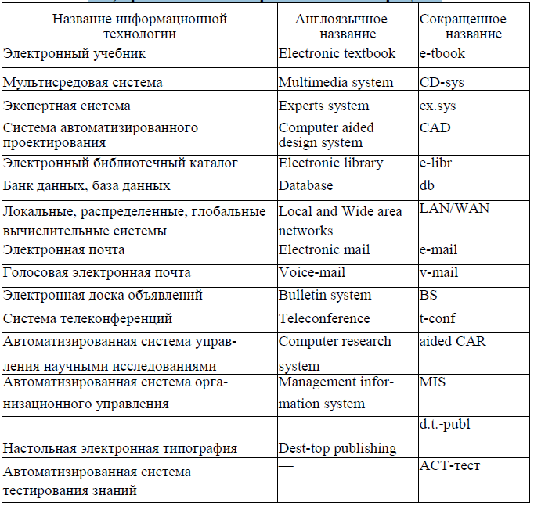
ИТ, применяемые в образовательном процессе

